Slide 1
Actualización sobre la Erradicación de la Poliomielitis y
Plan Estratégico para la Fase Final
Dr. Washington Toledo Hidalgo
Coordinador Nacional de la ESNI/MINSA
Dra. Fabiana Michel Valdez
Asesora Inmunizaciones, OPS/OMS Perú
Arequipa, setiembre de 2015

Slide 2


RM N° 510-2013 que aprueba la NTS 080 ver. 03: Esquema de vacunación, Perú 2013.
Notes:
El país tiene un esquema de vacunación oficial aprobado con RM N° 510-2013 que incluye 15 diferentes vacunas contra mas de 23 enfermedades, es uno de los calendarios de vacunación mas completos de Latinoamérica. Cuenta con un financiamiento por PpR que llega a cada unidad ejecutora para la contratación de licenciadas en enfermería y gastos operativos que garantizan el cumplimiento de las metas programadas.

Slide 3

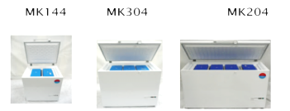
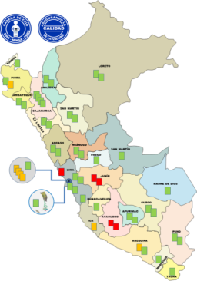

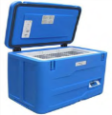
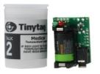
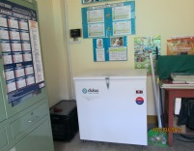
9,245 Refrigeradoras
Ice Lined
8,943 congeladores de paquetes fríos
52 cámaras
12,687 Registradores de Temperatura
1,301 refrigeradoras Solares Fotovoltaicas
178 Congeladores Solares
RM N° 600-2007/MINSA que aprueba la “NTS N° 058-MINSA/DGSP-V.01: Norma Técnica de Salud para el Manejo de la Cadena de Frío en las Inmunizaciones”

Slide 4
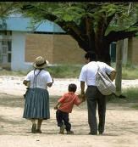
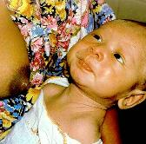
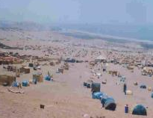

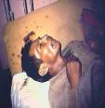

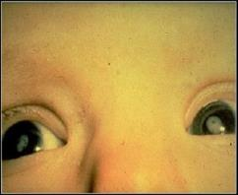
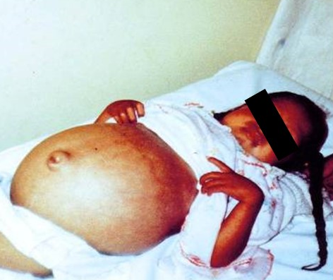
Erradicación de la Poliomielitis, 1991
Eliminación del Tétanos Neonatal, 1997
Eliminación del Sarampión, 2000
LOGROS EN SALUD PUBLICA EN EL PERU
Control acelerado de la Fiebre Amarilla, 2004-2007
Vacunación 2-59 años
Eliminación de la Rubeola y SRC, 2006
Vacunación 2-39 años
Control de la Hepatitis B, 2009
Vacunación 2-19 años
Control de la Influenza estacional, 2009
Notes:
El Perú ha logrado importantes logros en la Salud Publica del país que contribuyen a los logros de la Región de las Américas, entre ellos tenemos la erradicación de la poliomielitis, el Tétanos Neonatal, el Sarampión y la Rubeola, así como el control de la Hepatitis B y la Influenza Estacional. Lo importante es mantener estos logros y para ello es necesario alcanzar coberturas de vacunación año a año coberturas por encima del 95%

Slide 5
Fuente: OGEI Formularios B1 y B2 Consolidados de DIRESAS/DISAS.
Elaboración: Equipo Técnico de la DAIS - DGSP.
La evaluación comparada al I semestre 2014 y 2015, se observa para algunas vacunas un incremento en las coberturas, por ejemplo la cobertura de la vacuna OPV que aumento 6.07%, para la vacuna Neumococo3 el incremento es del 2.2%, para la vacuna SPR1 el 4%, SPR2 y DPT ref1 el 11.5%.

Slide 6
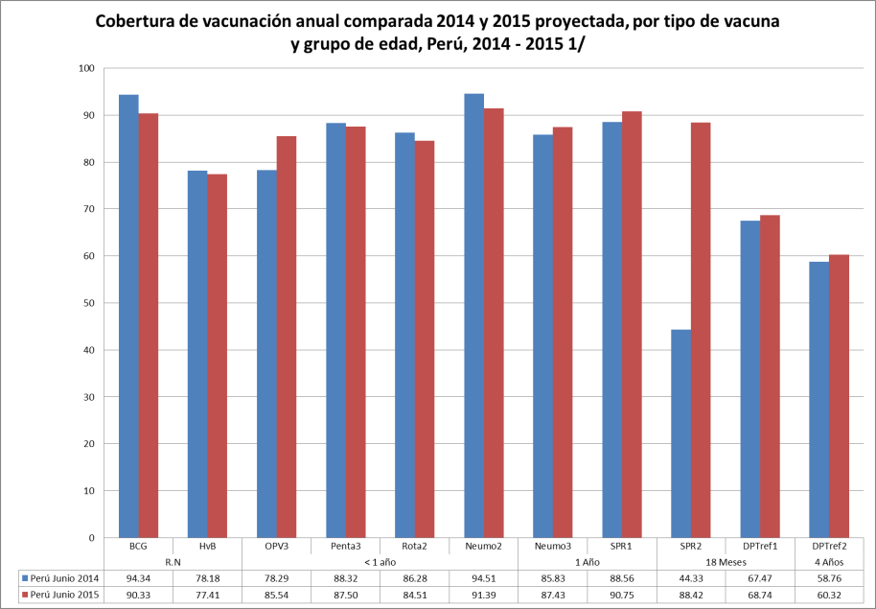

Slide 7
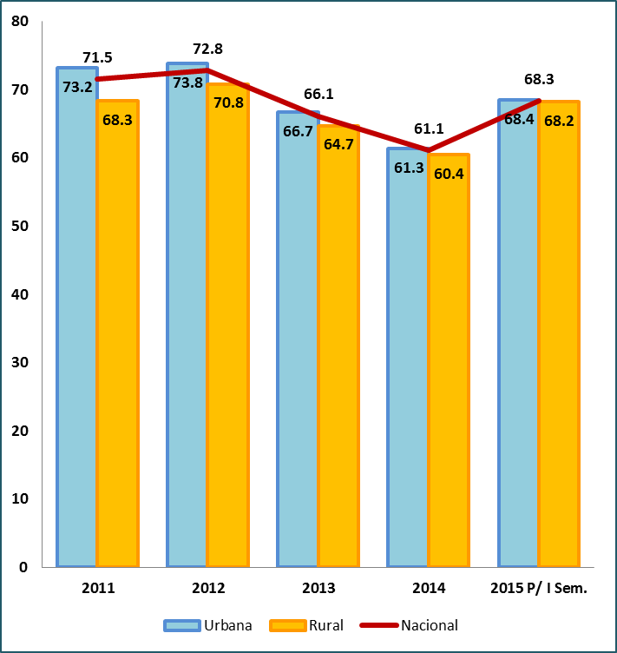
Población menor de 36 meses con vacunas básicas completas, según área de residencia, 2011-2015 ( Porcentaje)
Fuente: Instituto Nacional de Estadística e Informática-Encuesta Demográfica y de Salud Familiar

Slide 8
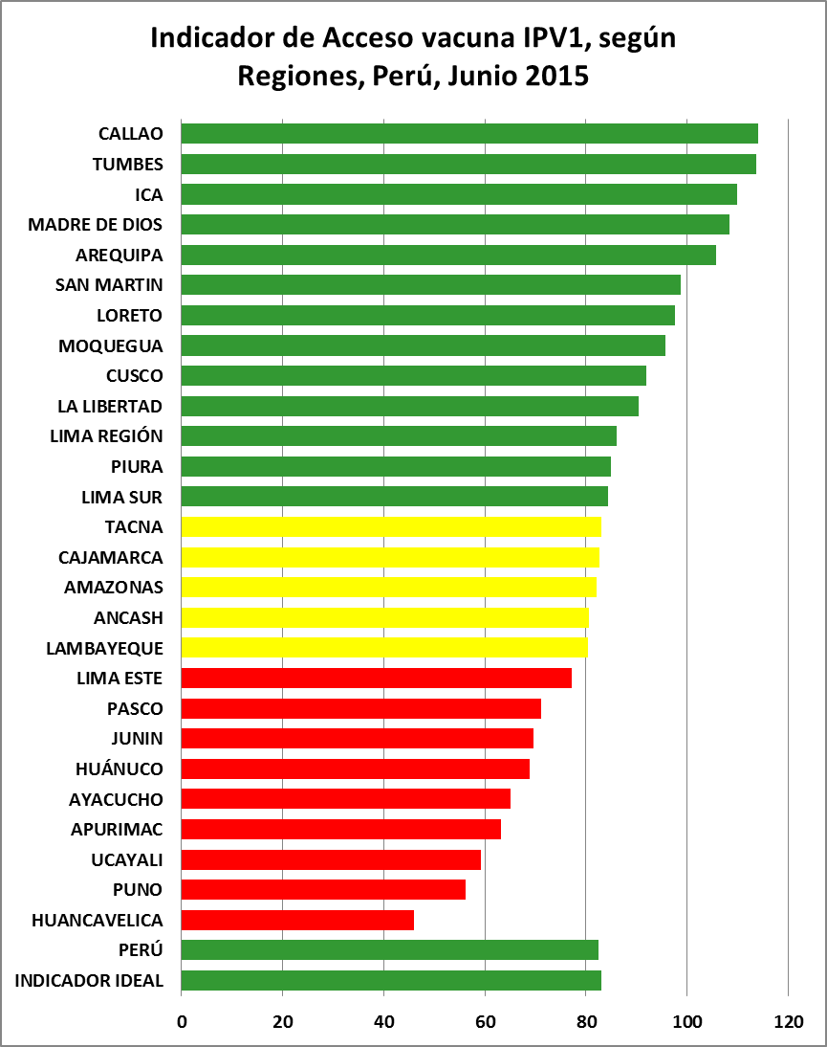

Slide 9
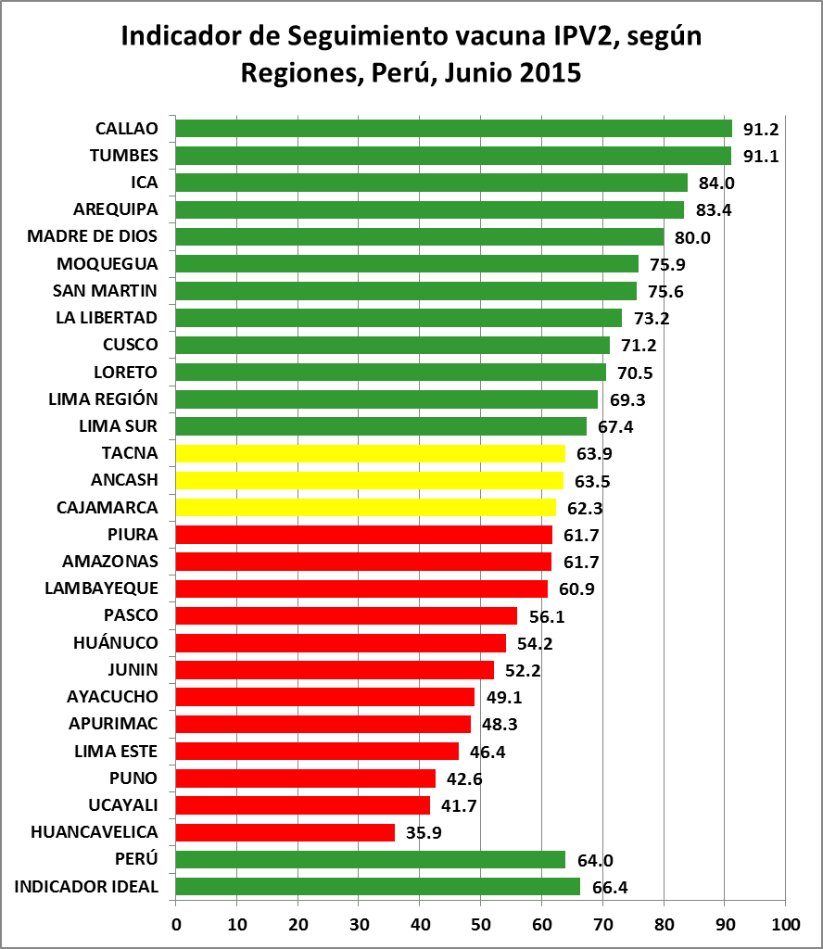

Slide 10
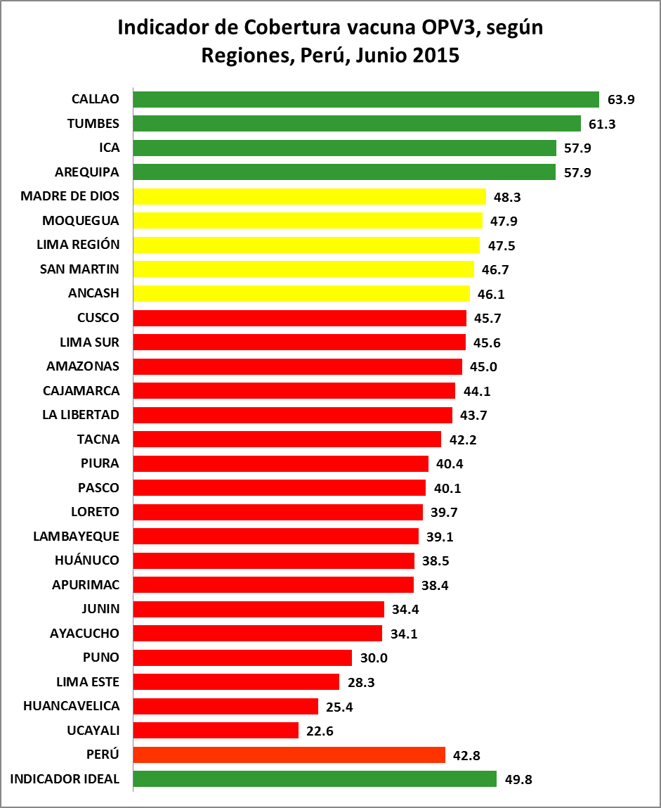

Slide 11
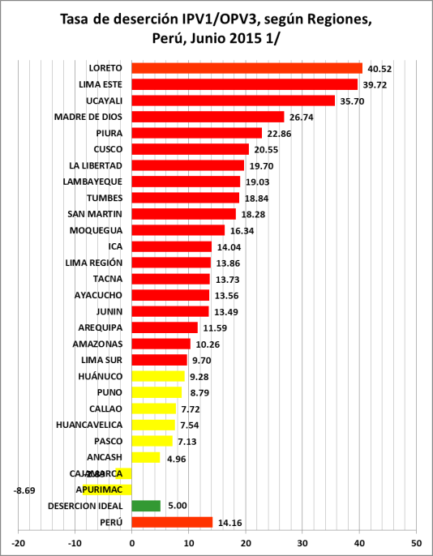

Slide 12
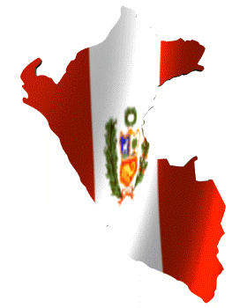
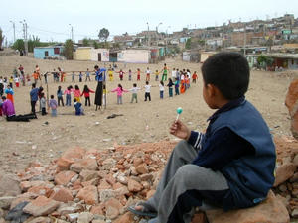
Aporte

Slide 13
Contenido
La enfermedad
Vigilancia de la PFA
Antecedentes
Situación actual de la erradicación de la polio
Principales objetivos del PEES
Cambio de la Vacuna tOPV a bOPV (Switch)
Avances en el Perú

Slide 14
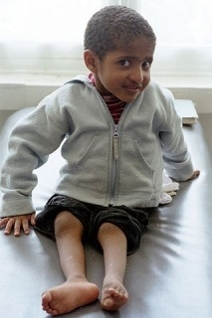
¿Qué es la poliomielitis?
La poliomielitis (también llamada "polio") es una enfermedad altamente contagiosa causada por un virus.
Hay tres serotipos de poliovirus: tipos 1, 2 y 3.
El virus invade el sistema nervioso y puede causar parálisis permanente.
La mayoría de las personas infectadas (72%) no muestran síntomas. Sin embargo, una de cada 200 infecciones produce parálisis permanente y un 5% a 10% de estos casos fallecen por parálisis de los músculos respiratorios.
www.immune.org.nz
Notes:
4

Slide 15
POLIOMIELITIS
Virus salvaje
Virus Vacunal
Casos por VDPV
Por “virus derivado de vacuna”
cVDPV (circulante), asociado con bajas coberturas de vacunación
iVDPV (inmunodeficiencia),
Asociado con pacientes que tienen inmunodeficiencia
aVDPV (ambiguos)
Casos VAPP
Polio Paralítica asociada a la vacuna
-Cuadro clínico de polio
-Recibió OPV 4-40 días antes del inicio de la parálisis
- Se aísla polio vacunal en las heces

Slide 16
Vigilancia de PFA
Seguirá siendo el mecanismo prioritario para la detección de circulación de los poliovirus:
Toda persona menor de 15 años de edad que presente parálisis flácida aguda, por cualquier razón, excepto traumatismo grave, o
Toda persona de cualquier edad en la que se sospeche poliomielitis.
Brotes de PFA deben ser investigados para descartar el diagnóstico de polio
La vigilancia ambiental complementará la vigilancia de PFA en algunas áreas seleccionadas.

Slide 17
Indicadores de calidad de la vigilancia de PFA, Región de Américas, 1988 – 2015*
La tasa de notificación de casos ha sido alcanzada
en la región desde 1988.
% de casos de PFA con muestras adecuadas e
investigación en 48 horas no han sido alcanzados
en los últimos años.
La calidad de la vigilancia es heterogénea entre los países.
En 2014, solamente 2 países de la Región cumplieron
con los tres indicadores de calidad de la vigilancia: MEX y NIC
% de casos de PFA con muestras adecuadas
77
73
76
Tasa de notificación por 100 mil < 15 años
% de casos de PFA investigados en < 48 horas
76
74
61
Fuente: ISIS, PESS, o informe de los países a FGL-IM/PAHO.
* Datos hasta semana epidemiológica 30-2015.

Slide 18
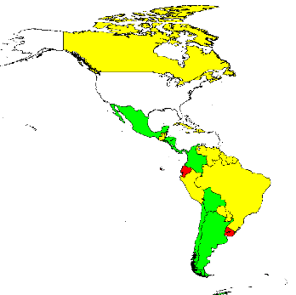
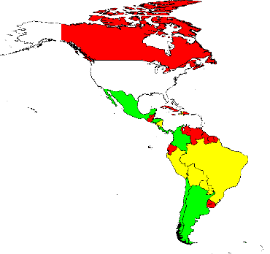
Tasa de notificación de casos de PFA por 100.000 <15 años, países de las Américas, 2014-2015*
2014
2015
<0.5
<0.5-0.99
≥1.0
No vigilancia de PFA o no notificando
Fuente: ISIS, PESS, o informe de los países a FGL-IM/PAHO.
* Datos hasta semana epidemiológica 30-2015.

Slide 19
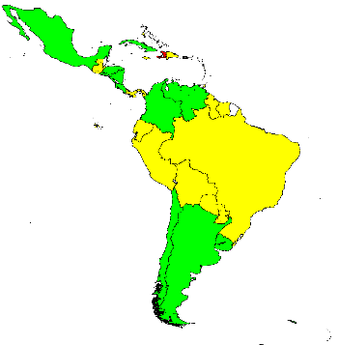
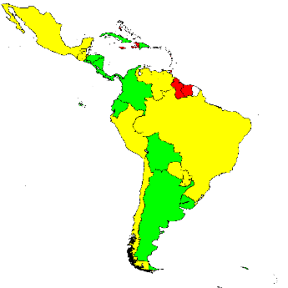
Porcentaje de casos de PFA con muestra de heces tomada hasta 14 días del inicio de la parálisis, países de las Américas, 2014-2015*
2014
2015
<60%
<60%-79.99%
≥80%
No vigilancia de PFA o no notificando
Fuente: ISIS, PESS, o informe de los países a FGL-IM/PAHO.
* Datos hasta semana epidemiológica 30-2015.

Slide 20
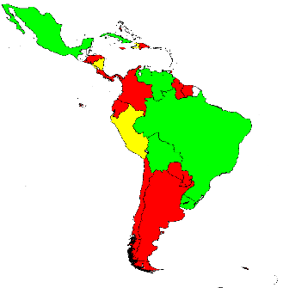
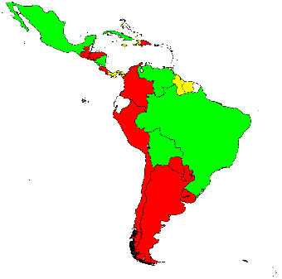
Porcentaje de casos de PFA investigados dentro de 48 horas de notificación, países de las Américas, 2014-2015*
2014
2015
<60%
<60%-79.99%
≥80%
No vigilancia de PFA o no notificando
Fuente: ISIS, PESS, o informe de los países a FGL-IM/PAHO.
* Datos hasta semana epidemiológica 30-2015.

Slide 21
Cobertura de vacunación con polio3
La cobertura con OPV3 viene disminuyendo desde 2011 (94% a 90%)
60% de los Municipios de ALC tiene coberturas para DPT3 <95 %
63% de los < 1 año (6.0 millones) viven en municipios con coberturas para DPT3 <95%
 |  | <50 | 50-79 | 80-89 | 90-94 | 95-100 | >100 | Total
Municipios | No | 1,305 | 3,753 | 1,933 | 1,182 | 1,633 | 4,112 | 13,918
 | % | 9 | 27 | 15 | 9 | 12 | 29 | 100
Infantes Viviendo en estos municipios | No | 666,569 | 1,525,095 | 1,656,622 | 1,817,791 | 1,203,058 | 2,065,732 | 8,934,867
 | % | 7 | 17 | 19 | 20 | 13 | 23 | 100
Fuente: Informe de los países a través del formulario conjunto para la notificación de la OPS-OMS/UNICEF (JRF), 2015. Datos preliminares
Fuente: Informe de los países a través del formulario conjunto para la notificación de la OPS-OMS/UNICEF (JRF), 2015. Datos preliminares

Slide 22
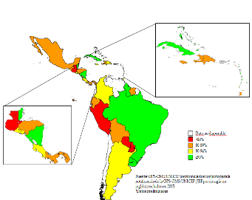
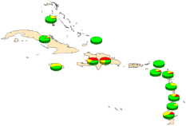
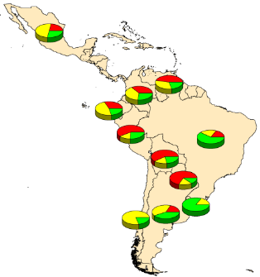
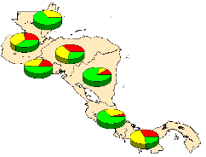
Coberturas de vacunación contra Polio
Coberturas por países y al interno de los países
<80
80-94
>95
Fuente: ISIS, PESS, o informe de los países a FGL-IM/PAHO.
* Datos hasta semana epidemiológica 30-2015.

Slide 23
% de municipios con < 95% de cobertura contra polio, países de las Américas, 2014
Fuente: ISIS, PESS, o informe de los países a FGL-IM/PAHO.
* Datos hasta semana epidemiológica 30-2015.

Slide 24
% de niños < 1 año que viven en municipios con cobertura contra polio <de 95%, países de las Américas, 2014
Fuente: ISIS, PESS, o informe de los países a FGL-IM/PAHO.
* Datos hasta semana epidemiológica 30-2015.

Slide 25
Erradicación de Polio: Contexto Histórico
Se estima que hasta 1988, más de 1000 niños quedaban paralizados diariamente a consecuencia de la Poliomielitis. Ese año 125 países eran endémicos .
2011
1988
En 2011, solo 4 países eran endémicos: India, Pakistán y Agfanistán
Último WPV2 en el mundo
Notes:
24
© 2009 Bill & Melinda Gates Foundation

Slide 26
Erradicación de Polio: Contexto Histórico
En 2014, solo 3 países eran endémicos : Nigeria , Pakistan y Agfanistan
2014
1988
Último WPV2 en el mundo
Notes:
25
© 2009 Bill & Melinda Gates Foundation

Slide 27
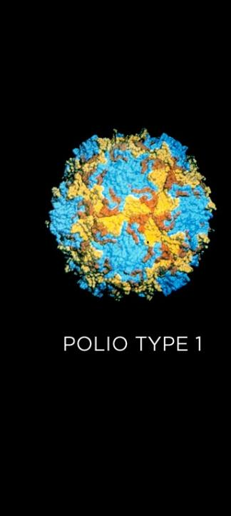
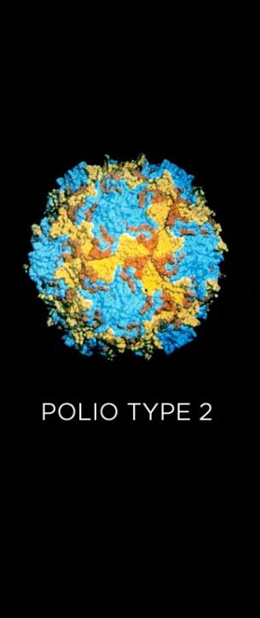
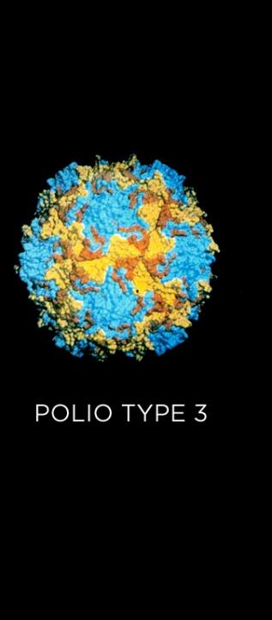
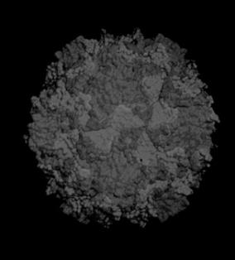
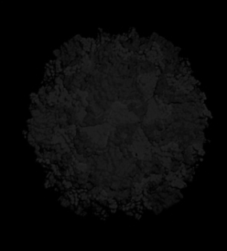



Último caso de polio
por WPV3 -
10 nov 2012, Nigeria
Último caso de polio
por WPV2 - 1999

Slide 28

Erradicación de la Poliomielitis Antecedentes
1985 El 31Consejo Directivo de la OPS declaró la meta de erradicar la polio en las Américas hasta 1990 (866 casos notificados en la Región)
1988 La 41 Asamblea Mundial de Salud establece la meta de erradicación mundial de la polio hasta 2000.
1991 Se reporta el último caso de poliomielitis en la Región de las Américas
1994 Región de las Américas certificada como la primera Región del mundo libre de polio.
2000 Región del Pacifico Occidental fue declarada libre de polio
2002: Región de Europa es declarada libre de polio

Slide 29
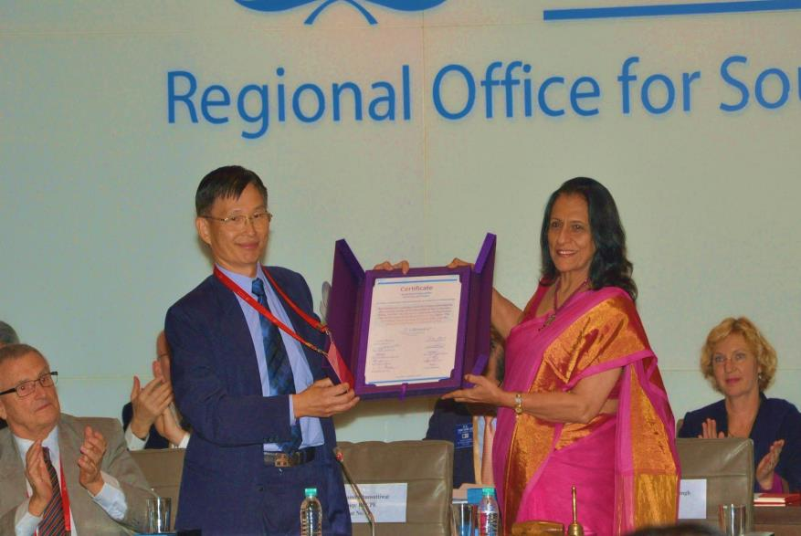
27 de Marzo , 2014:
Región del Sudeste de Asia es certificada como libre de polio
>80% de la población mundial vive en Regiones libre de polio

Slide 30
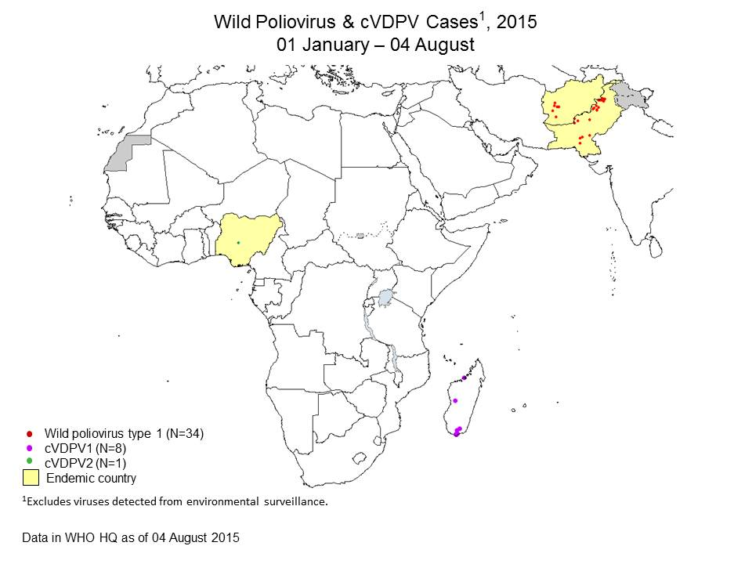

Slide 31
cVDPV
Primero brote de polio causado por cVDPV adecuadamente estudiado e investigado ocurrió en HAI y DOR, 2000-2001.
Bajo ciertas condiciones una cepa de poliovirus vacunal puede cambiar y readquirir la capacidad de causar la enfermedad y de transmitirse de persona a persona (cVDPV).
Es un evento extremamente raro y suele ocurrir en comunidades con muy bajas coberturas de vacunación, con un número elevado de susceptibles, lo que permite que el virus se mantenga circulando por largo tiempo hasta adquirir las características mencionadas

Slide 32
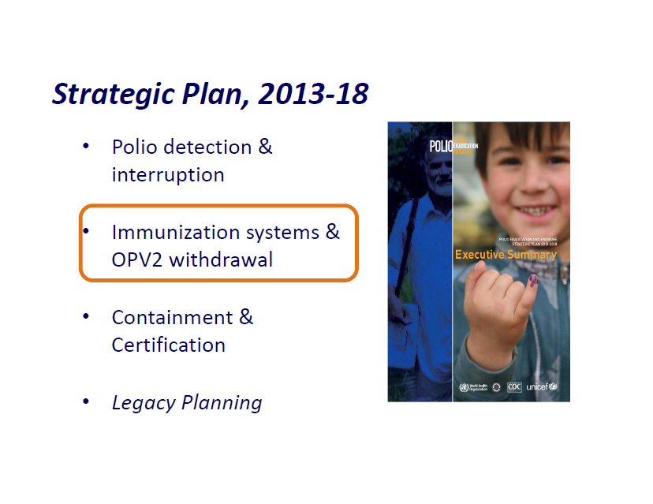
Plan Estratégico para la Fase Final de la erradicación mundial de la Polio (PEES) 2013-2018
En mayo de 2012, la Asamblea Mundial de la Salud declara la erradicación de la polio como "emergencia programática para la salud pública mundial“ y solicita a la Directora General de la OMS desarrollar una estrategia global para la fase final.

Slide 33
Objetivos del PEES 2013-2018 Polio Eradication & Endgame Strategic (PEES) Plan, 2013 – 2018*
1
2
Fortalecer los programas de inmunización y retirar la vacuna OPV para lograr la erradicación de todos poliovirus
3
Certificación de la erradicación y contención de los poliovirus
4
Plan para la entrega del legado de la erradicación de la polio
Detectar e interrumpir la transmisión de los poliovirus.
* Aprobado por el Comité Ejecutivo de la OMS en enero de 2013

Slide 34
Nueva política de vacunación contra la polio en la fase final de erradicación
Secuencial interrumpir el uso da la OPV, iniciando por el poliovirus tipo 2.
Reemplazo de tOPV por bOPV (tipos 1 y 3) de manera sincronizada a nivel mundial como primer paso para retirar la OPV
Mitigación del riesgo al incluir al menos una dosis de IPV en los programas de vacunación de rutina

Slide 35
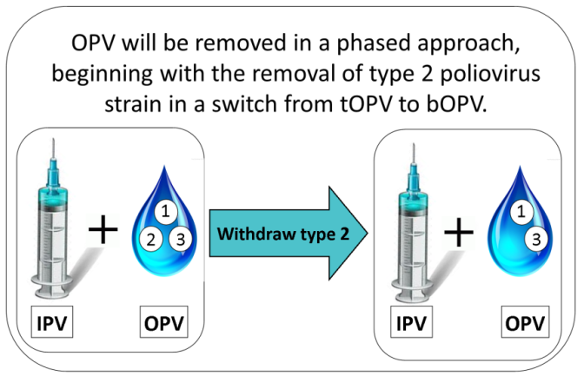
Switch (cambio) de tOPV a bOPV
El retiro de OPV será secuencial iniciando con el poliovirus tipo 2 a través el switch de tOPV a bOPV
Retirada de tipo 2
tOPV
bOPV

Slide 36
¿Por qué fue retirar OPV2?
El poliovirus salvaje tipo 2 no ha sido detectado desde 1999.
Mayoría de los casos de Polio causados por cVDPV es del tipo 2
La circulación de los cVDPV es un problema en varios países que utilizan tOPV y que presentan coberturas de vacunación bajas.
El retiro de la tOPV que contiene el virus Sabin tipo 2, fortalecerá a la erradicación de la enfermedad. La bOPV (virus1 y 3) es mucho más inmunogénica contra los tipos 1 y 3 que la tOPV.

Slide 37
¿Por qué introducir la IPV antes del retiro de la OPV2?
Con el retiro de la OPV2, las nuevas cohortes no estarían protegidas contra el poliovirus tipo 2, si no hubieran recibido la vacuna IPV.
Los virus de la vacuna oral pueden recuperar su capacidad de producir la enfermedad si permanecen circulando en comunidades con bajas coberturas de vacunación.
Si no se protege a las nuevas cohortes contra el poliovirus tipo 2 mediante la IPV, a mediano plazo se tendrá un acúmulo de susceptibles contra este virus y el mismo continuará circulando .

Slide 38
Objetivo 2 del Plan tiene tres etapas
Introducción
Cambio
Retirada
tOPV a bOPV
de bOPV
al menos una dosis de la vacuna IPV en el esquema rutinario.
2019-2020
2016
A finales de 2015
Plan de introducción elaborado hasta finales 2014

Slide 39
Recomendación del Grupo Técnico Asesor sobre Enfermedades Prevenibles por Vacunación (TAG)
Cambiar esquema de 3 OPV en el 1er año de vida
2 dosis de IPV + 1 OPV
1 dosis de IPV + 2 OPV
O

Slide 40
Desafíos de la Introducción de IPV
Corto período de tiempo (hasta final de 2015)
Más costosa que la vacuna oral
Limitado suministro de vacuna
1 vacuna inyectable más
(1ra dosis Penta +Neumo +IPV)

Slide 41
2015 T1 | 2015 T2 | 2015 T3
Colombia | Anguilla | Argentina
 | Grenada | Bahamas, The
 | St Vincent & | Chile
 | the Grenadines | Cuba
 |  | Dominican Republic
 |  | Jamaica
 |  | Trinidad and Tobago
Debido al suministro limitado, alrededor de 62% de los países van a introducir la IPV en el último trimestre de 2015
2015 T4 | 2016/Jan
Antigua and Barbuda | Curaçao
Barbados
Belize
Bolivia
Dominica
Ecuador
El Salvador
Guatemala Guyana Haiti
Honduras
Montserrat
Nicaragua
Paraguay
Saint Kitts & Nevis Saint Lucia
Suriname
Turks and Caicos Islands
Venezuela
Virgin Islands (UK)
Número de países y territorios introduciendo IPV, según trimestre, 2015 – 2016*
* 19 países utilizando IPV al final de 2014

Slide 42
tOPV en el esquema rutinario
Uso de tOPV en la Región
Anguilla
Antigua and Barbuda
Argentina
Bahamas, The
Barbados
Belize
Bolivia
Brazil
Chile
Colombia
Cuba
Curaçao
Dominica
Dominican Republic
Ecuador
El Salvador
Grenada
Guatemala
Guyana
Haiti
Honduras
Jamaica
Montserrat
Nicaragua
Paraguay
Peru
Saint Kitts & Nevis
Saint Lucia
Saint Vincent and the Grenadines
Suriname
Trinidad and Tobago
Turks and Caicos Islands
Venezuela
Virgin Islands (UK)
tOPV : dosis de
refuerzo y/o campañas
Mexico
Panama
No utilizan tOPV
Aruba
Bermuda
Canada
Cayman Islands
Costa Rica
Puerto Rico
Saint Maarten
United States of America
Uruguay
Bonaire
Saba
St. Eustatius+
French Guyana
Guadalupe
Martinique

Slide 43
Desafíos del Cambio de tOPV a bOPV
Cambio mundial sincronizado en el intervalo de 2 semanas: 17 de abril a 1er de mayo : (aspectos logísticos, capacitación, comunicación social)
Toda la vacuna tOPV no utilizada debe ser destruida.
Compromisos de los Estados, socios estratégicos y de los trabajadores de salud

Slide 44


ESNI
ANTECEDENTES:
Mayo del 2012: Asamblea Mundial de Salud
Se declara que lograr la erradicación de los poliovirus constituye una “emergencia programática de alcance mundial para la salud pública”.
OMS: elabora plan estratégico integral destinado a la fase final de la erradicación de la poliomielitis.
El Plan Estratégico para la Erradicación de la Poliomielitis y Fase Final 2013 - 2018
Aprobado por el Consejo Ejecutivo de la OMS en enero del 2013
Notes:
Asamblea Mundial de Salud: Los participantes son los ministros de los estados miembros de la Organización Mundial de la Salud.

Slide 45
ESNI
OBJETIVOS:
1
2
Fortalecer los programas de inmunización y retirar la vacuna OPV para lograr la erradicación de todos poliovirus
3
Certificación de la erradicación y contención de los poliovirus
4
Plan para la entrega del legado de la erradicación de la polio
Detectar e interrumpir la transmisión de los poliovirus.

Slide 46
ESNI
ACTIVIDADES:
El plan recomienda, para lograr la erradicación de la poliomielitis, la retirada de todas las vacunas orales.
La retirada de la vacuna oral (OPV) de los programas regulares de vacunación, debe hacerse de una manera progresiva, a fin de reducir al mínimo el riesgo de aparición de nuevos casos de poliomielitis.
Primera fase: cambio o Switch de la tOPV por la bOPV
Este cambio o“Switch” que tendrá lugar en
abril del 2016

Slide 47
ESNI
Ultimo caso de poliomielitis salvaje
Paso de la tOPV a bOPV
Certificación mundial
Cese del uso de la bOPV
ERRADICACIÓN DE LA POLIO
2013
2014
2015
2016
2017
2018
2019
Objetivo 1: Detección e interrupción del poliovirus salvaje
Interrupción de la trasmisión del poliovirus salvaje
Respuesta a los brotes (especialmente de los casos derivados de origen vacunal)
Objetivo2: Fortalecimiento de los servicios de inmunización y retiro de la OPV
Fortalecimiento de los servicios de inmunización
Completar la introducción de la IPV y el retiro de la tOPV
Lograr IPV y bOPV en los programas de inmunización de rutina
Objetivo 3: Contención y certificación
Finalización a largo plazo del plan de contención
Completar la contención y certificación a nivel mundial
Objetivo 4: Planificación de la trasmisión del legado
Plan de Legado: desarrollo
Trasladar a las generaciones futuras un mundo libre de polio

Slide 48
CRONOGRAMA DE ACTIVIDADES: Switch Y CONTENCIÓN
ESNI
De inmediato
Establecer Comités Nacionales de Certificación.
Confirmar las fechas del último WPV2 en su país.
Asignar el Coordinador Nacional de la Contención de Poliovirus.
PERIODO DEL SWITCH
Preparar
Establecer la estructura de gerencía
Inventario del tOPV
Borrador del Plan del Switch
Identificación de los monitores del switch
VALIDAR
La eliminación de tOPV
Validación por los monitores del switch
Validación por el NCC
tOPV y bOPV 2016
Ajustar las ordenes de tOPV y bOPV
Inventario de laboratorios que almacenen WPV, PV Sabin y los materiales potencialmente infecciosos
Implementar
Capacitar los monitores
Capacitar el personal de salud
Distribuir bOPV
Destruir o contener PV Sabin 2 en las instalaciones esenciales
Destruir todo el WPV2 o contenerlo en las instalaciones esenciales
2015
2016
Asamblea Mundial de la Salud
SAGE
Confirmación de
las fechas del switch
Fuente: OPS/OMS
Notes:
WPV2: Poliomielitis causada por poliovirus salvaje tipo 2.
Estructura de gestión: Comité nacional del Switch, Conformación de comité nacional de certificación y comité nacional de contención.

Slide 49
ESNI
La retirada de OPV será secuencial iniciando con la introducción del poliovirus tipo 2 a través el switch de tOPV a bOPV
Retirada de
tipo 2
tOPV
bOPV
Switch del tOPV a bOPV
Fuente: OPS/OMS

Slide 50
ESNI
¿Por qué retirar la vacuna tOPV)?
(Que contiene al poliovirus salvaje tipo 2)
90% de los casos de polio por poliovirus de origen vacunal son causados por el tipo 2.
1/3 de los casos de PFA de origen vacunal en el mundo son causados por el tipo 2.
Interferencia en la respuesta inmune para tipos 1 y 3.

Slide 51

ESNI
Introducción
Cambio
Retirada
tOPV a bOPV
de bOPV
al menos una dosis de IPV en el esquema rutinario.

Slide 52
ESNI
CRONOGRAMA DEL Switch
PLANIFICACIÓN
PREPARACIÓN
IMPLEMENTACIÓN
VALIDACIÓN

Slide 53
ESNI
Planificación
Establecer los comités de coordinación del switch
Conducir análisis de la situación
Borrador del Plan

Slide 54
ESNI
ESTABLECER LOS COMITÉS DE COORDINACIÓN DEL Switch
CONFORMACIÓN DE LOS COMITÉS DE COORDINACIÓN EN TODOS LOS NIVELES
1. Estructura Nacional de Gestión
Comité de Coordinación Interagencial (CCI): Alta Dirección del MINSA
DGSP, DGE, INS, DARES, DIGEMID, DIGESA, DGPS, OGC.
2. Comités subnacionales del Switch
Equipo Técnico Regional: Director Regional, Inmunizaciones, Epidemiología, DIREMID, Promoción de la Salud, Salud Ambiental.
IGSS.
EsSalud, FF.AA. y Policiales.
Sector Privado.
3. Equipo de Apoyo al Switch
Equipo a nivel de Distritos (Redes): Director, Epidemiología, Inmunizaciones, Promoción de la Salud, comunicaciones, salud ambiental.

Slide 55
ESNI
Conformación del Comité Nacional de Certificación
Son expertos independientes que actúan a título personal, en las disciplinas pertinentes (salud publica, epidemiología, virología, etc.).
Seran responsables de evaluar el logro de los cuatro objetivos principales de la Fase Final de la Erradicación de la Poliomielitis.
Revisar los informes y la documentación de contención de poliovirus.
Revisar el informe de validación de la retiro y destrucción de tOPV.
Entregar el informe a la Comisión Regional de Certificación.

Slide 56
ESNI
ANÁLISIS DE LA SITUACIÓN
Inventario de stock de tOPV en todos los niveles.
Periodicidad de distribución de tOPV a los diferentes niveles.
Uso de la vacuna en el sector privado ( incluirlos en el switch).
Identificación de posibles barreras para el switch ( informar a asociaciones de profesionales, sociedades científicas, etc.).
Normas del país para la eliminación de desecho seguro de la tOPV post-switch ( y lugar de eliminación)
Identificar profesionales que estuvieron previamente involucrados en la retirada de cualquier otra vacuna, para aprovechar su experiencia.
Disponibilidad de recursos financieros.

Slide 57
ESNI
Preparación
Inventario y plan de compra de tOPV.
Plan de compra y distribución de bOPV.
Plan de capacitación, supervisión, monitoreo.
Asegurar recursos financieros (presupuesto preciso).
Determinar destino final.
Estrategia de Comunicación.
Actualización Sistema de información.
Determinar la fecha del switch.

Slide 58
ESNI
INVENTARIO: Se realizará a todos los niveles (Almacén central, Redes, IGSS, Microredes, EESS, EsSalud, FF.AA. Y Policiales, Sector Privado).
PLAN DE COMPRA: ESNI-DGSP, DARES, DIGEMID.
RECUSRSOS FINANCIEROS: Partidas presupuestales y/o Presupuesto adicional.
PLAN DE CAPACITACIÓN: ESNI, ESRI, Responsables de Inmunizaciones, Coordinación con PROMSA, Comunicaciones, etc.
SISTEMA DE INFORMACIÓN: OGEI, Estadísticos a nivel regional.

Slide 59
ESNI
La preparación para el switch debe incluir la programación de recursos necesarios para financiar:
Monitoreo del stock
Adecuación de la cadena de frío: tOPV y bOPV
Capacitación del personal de salud
Remoción de la vacuna tOPV (transporte)
Destrucción del stock residual de tOPV
Comunicación
Otros: monitoreo y supervisión ….

Slide 60
ESNI
Implementación
Entregar bOPV en los sitios de vacunación.
Retirar tOPV y destruirla.
Reforzar capacitación.

Slide 61
ESNI
REFORZAR CAPACITACIÓN: Equipo ESNI/ESRI tanto a nivel nacional como en los niveles regionales y locales.
ENTREGA DE LAS VACUNAS bOPV: DARES, en coordinación con las Regiones para la distribución a todos los establecimientos del país.
RETIRO DE LA tOPV PARA SER DESTRUIDA: coordinación de DIGESA con las Direcciones Regionales/Redes de Salud Ambiental; garantizar transporte y sitios adecuados de eliminación.

Slide 62
ESNI
DÍA NACIONAL DEL Switch
DEBE SER EN EL MES DE ABRIL DEL 2016
Se ha iniciado el uso exclusivo de la bOPV.
Se ha retirado la tOPV de la cadena de frío.
Comienza la retirada y eliminación de la tOPV.

Slide 63
ESNI
Validación
(Hasta 2 semanas después del Switch)
Visita a sitios seleccionados
Informe al Comité Nacional
Revisión y validación del reporte

Slide 64
ESNI
VISITA A SITIOS SELECCIONADOS
Supervisores del switch (Comité de Certificación).
Seleccionar y visitar los centros con el fin de validar la ausencia de tOPV.
Registrar la información sobre la tOPV.
Destruir adecuadamente la tOPV residual.
Notificar los resultados de la validación al Comité de Coordinación de la Región y al Ministerio de Salud, exactamente dos semanas después del Día Nacional del Switch.

Slide 65
ESNI

Slide 66
ESNI
Posterior a la retirada de la tOPV:
Validar la situación del país como libre de tOPV y notificarlo a la Comisión Nacional de Certificación y a la Representación de OPS en el país.
Recomendar la activación de los planes de contingencia con el fin de abordar las dosis restantes de tOPV.

Slide 67
ESNI
IMPORTANTE TENER EN CUENTA QUE:
La decisión del Switch es irrevocable aunque un nuevo caso de Virus Derivado de Polio Vacunal (cVDPV) sea detectado.

Slide 68
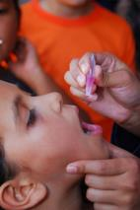
ESNI
MUCHAS GRACIAS…
Estrategia Sanitaria Nacional de Inmunizaciones
Dirección ejecutiva de Atención Integral
Dirección General de Salud de las Personas
Ministerio de Salud

